Slide 1
2강 과제
학번 : 2125341012
이름 : 박준성

Slide 2
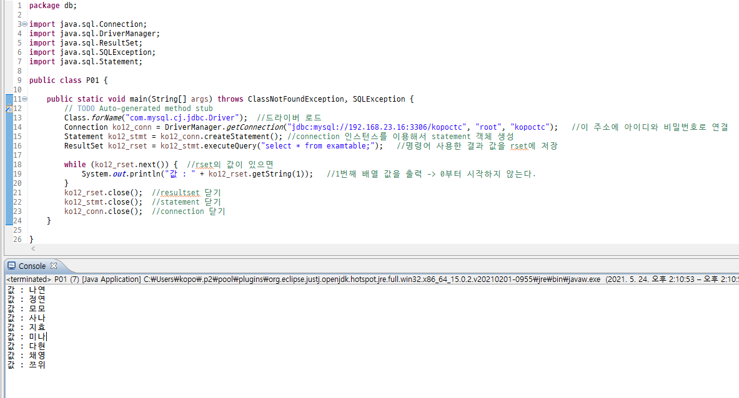
select * from examtable를 통해 resultset에 결과값을 저장하는데 while문을 통해서 1번째 요소의 값을 불러온다.
drop을 통해 테이블 삭제!

Slide 3
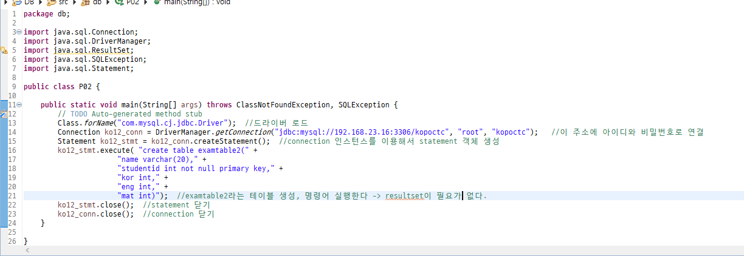
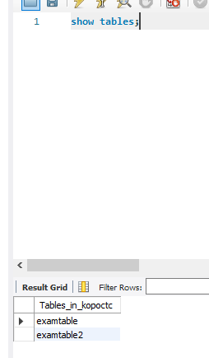
테이블 생성하는데 primary key로 studentid 를 기본키로 주었다.

Slide 4
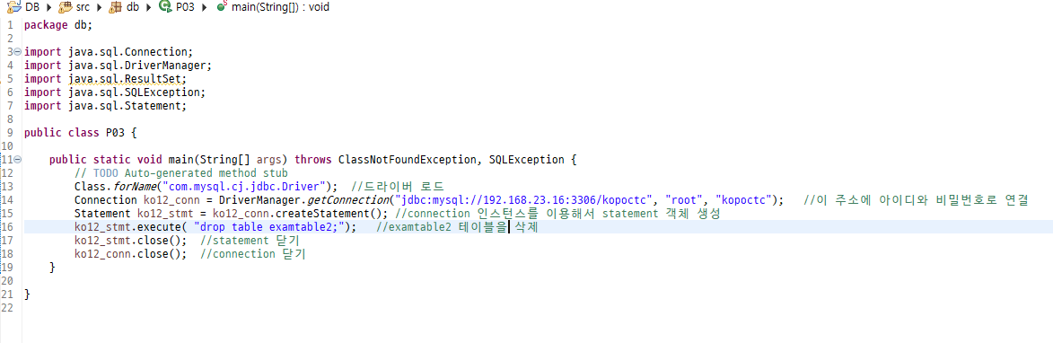
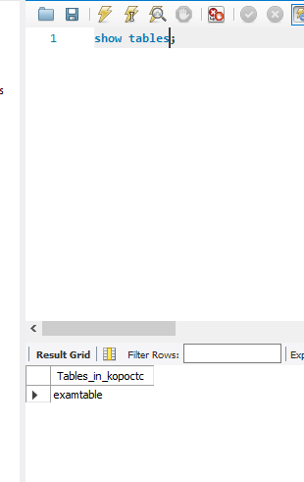
drop table로 테이블 삭제

Slide 5
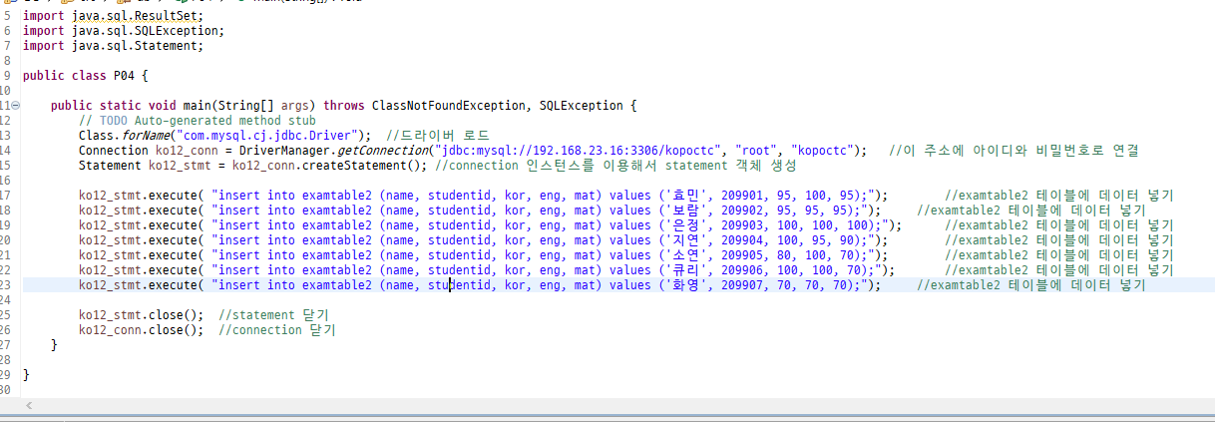
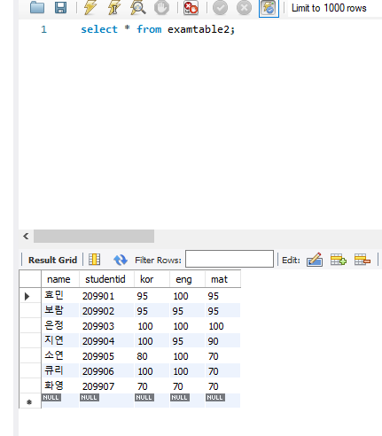
insert 실행문으로 각 필드에 순서대로 값을 넣어준다.

Slide 6
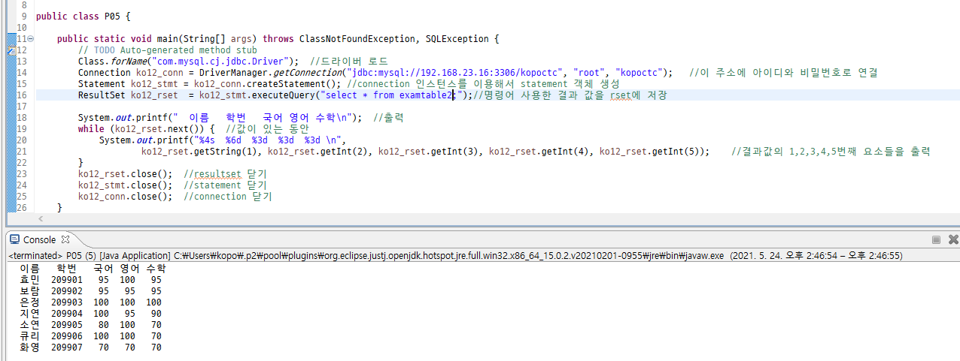
getstring으로 1 2 3 4 5번째 요소들을 출력한다.

Slide 7
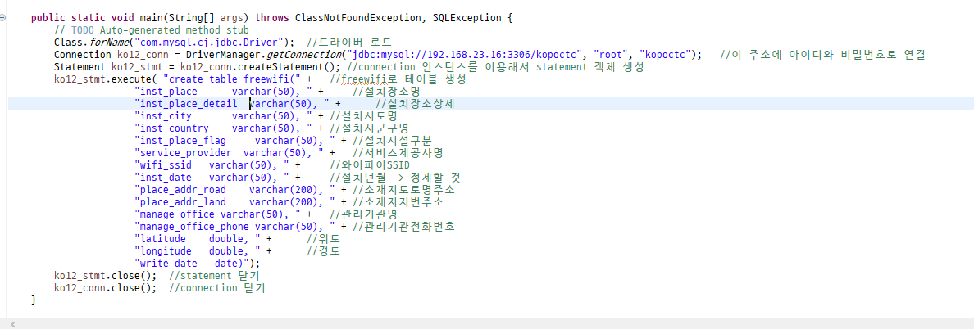
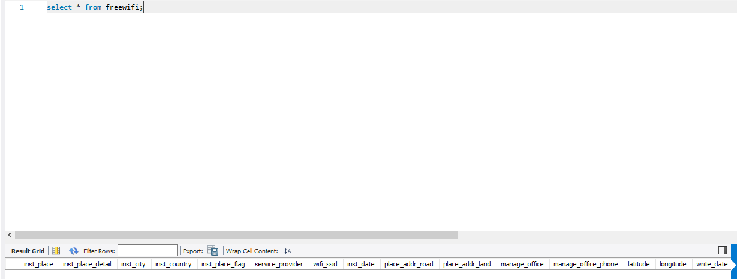
freewifi (1)
creat를 통해서 table을 만들고 각 필드 데이터에 대한 형식과 최대길이를 주어준다
-> varchar(num) -> 최대길이
-> double, date -> 실수형, 날짜형

Slide 8
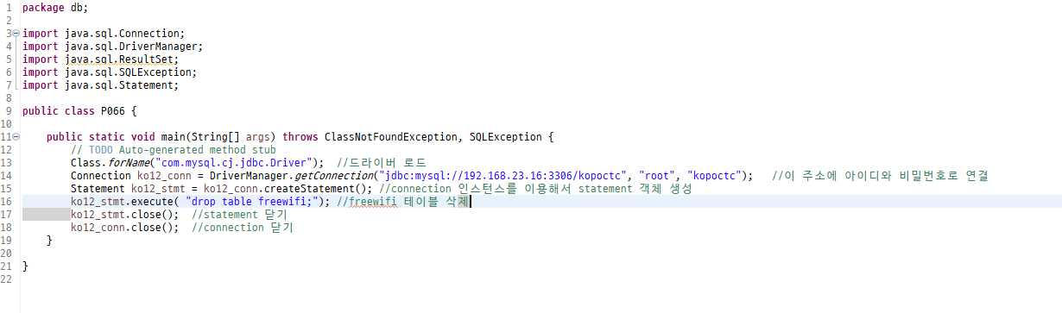
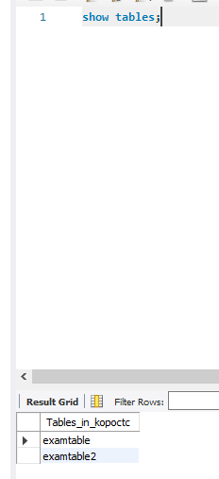
freewifi (1)
drop을 통해 테이블 삭제!

Slide 9
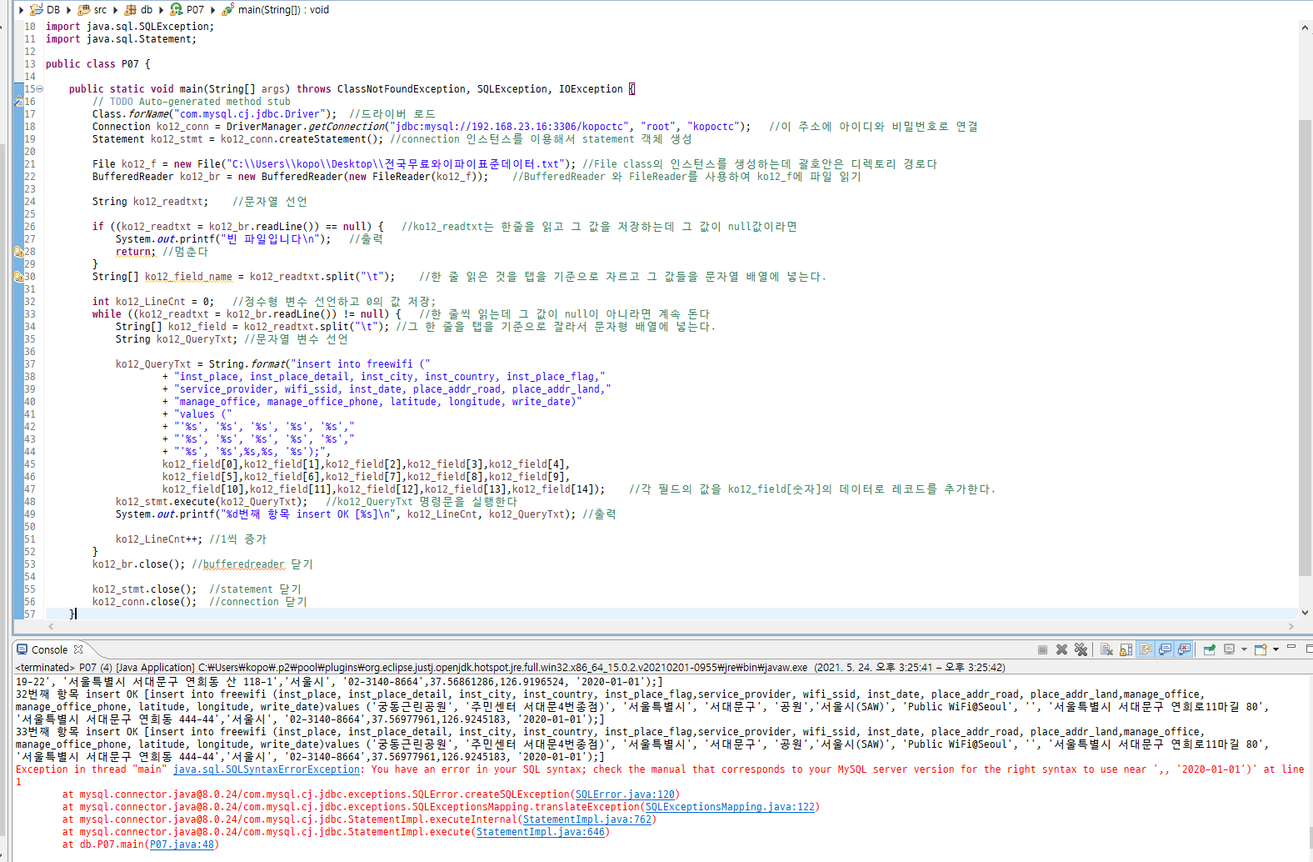
freewifi (실습1)
경도와 위도의 값이 null이여서 이렇게 코드를 적었을 때에 오류가 발생한다.

Slide 10
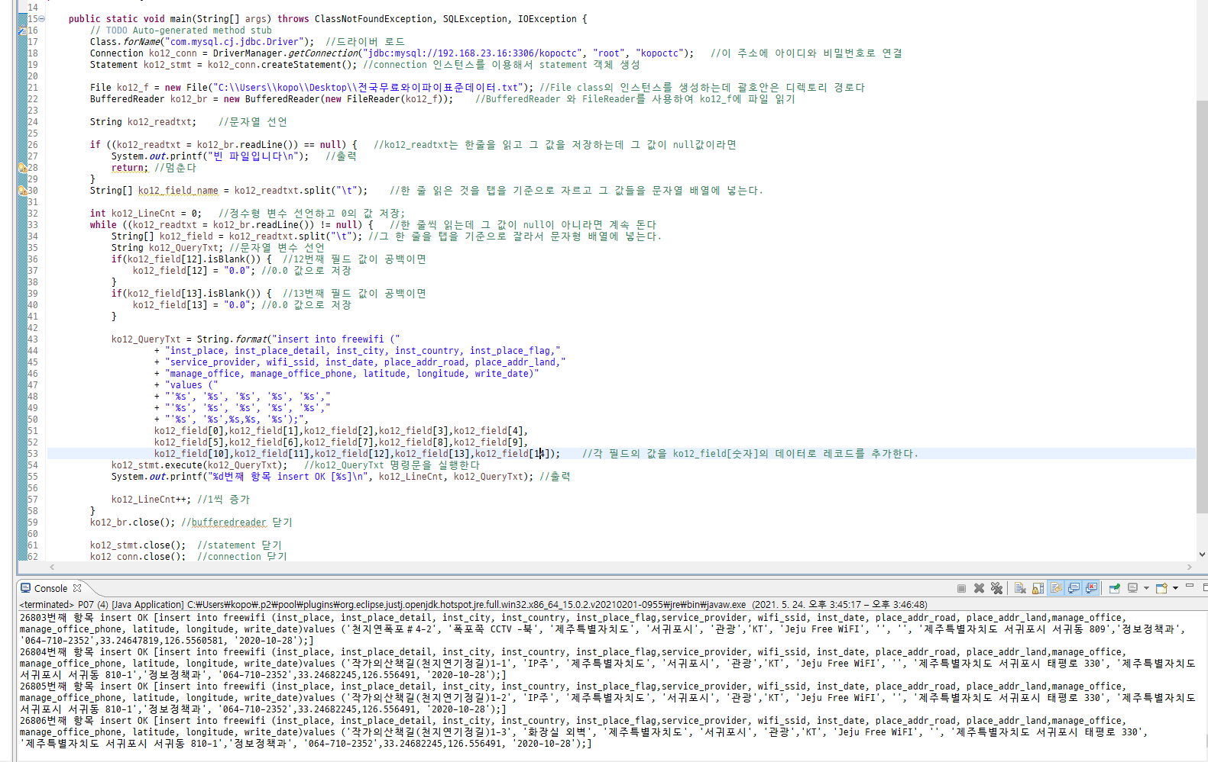
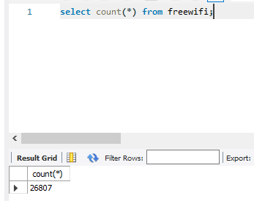
freewifi (실습2)
위도,경도의 null값을 0으로 변환

Slide 11

inst_place_flag의 최대 길이를 100이 아닌 300으로 해줘야 할 만큼 크게 잡아야 했고
wifi_ssid의 최대길이를 50이 아닌 100으로 해줘야 오류가 나지 않았다.

Slide 12
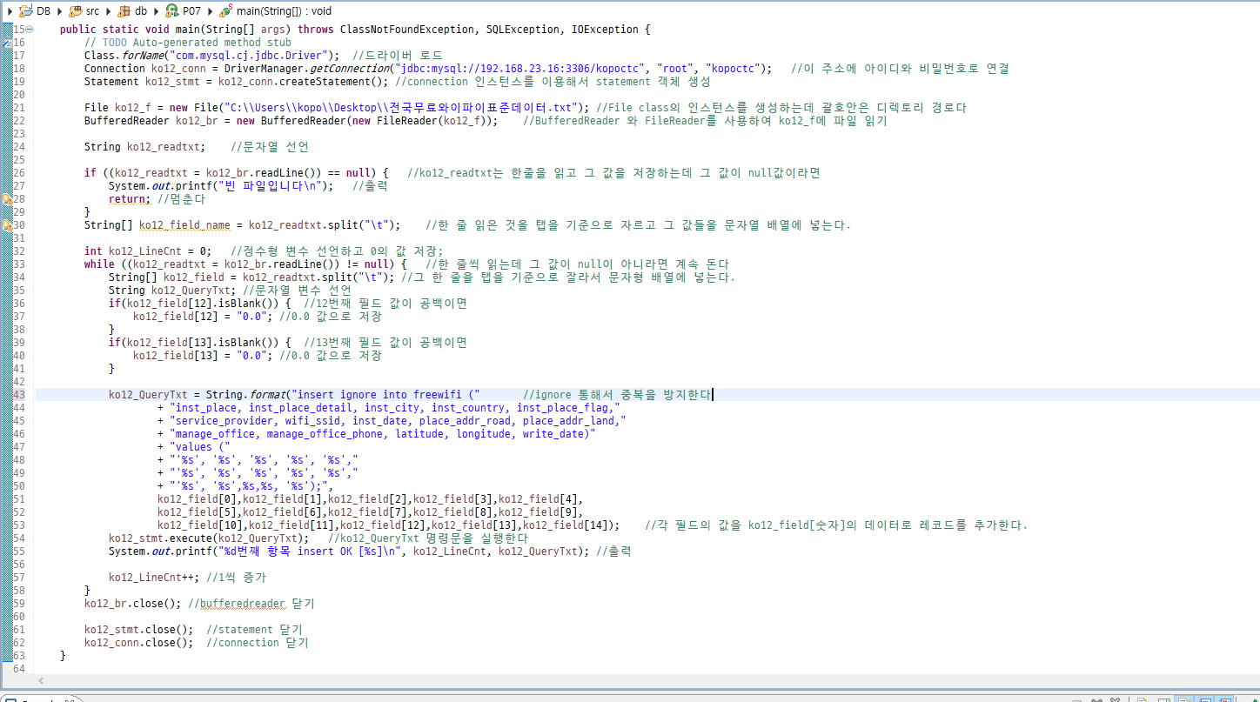
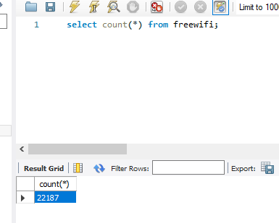
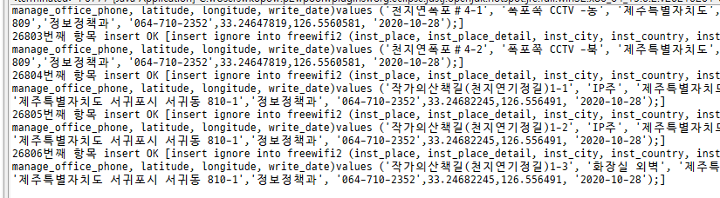
freewifi (실습3)
26807의 데이터 개수를 22187개수만큼 중복된 값을 없애줬는데 그 기준을
->alter table freewifi add primary key(inst_place, inst_place_detail)
을 통해서 중복키를 주고
=> insert ignore into를 통해 중복값은 한번만 나오게 명령하였다

Slide 13
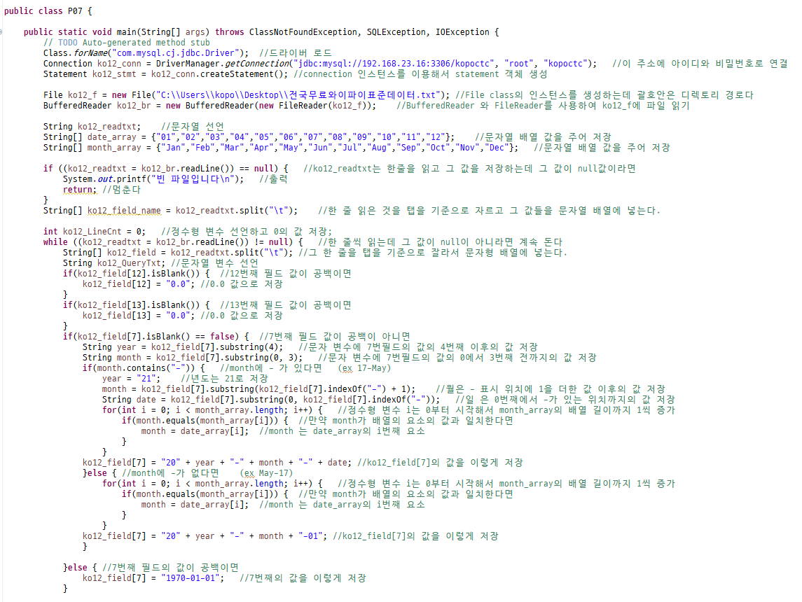
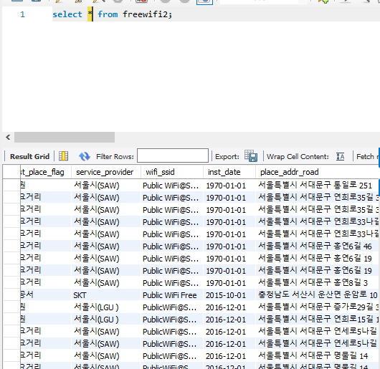
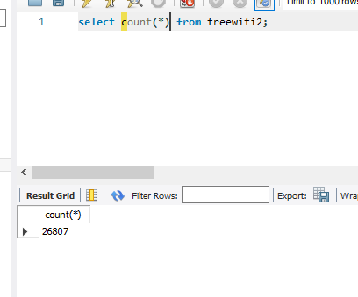
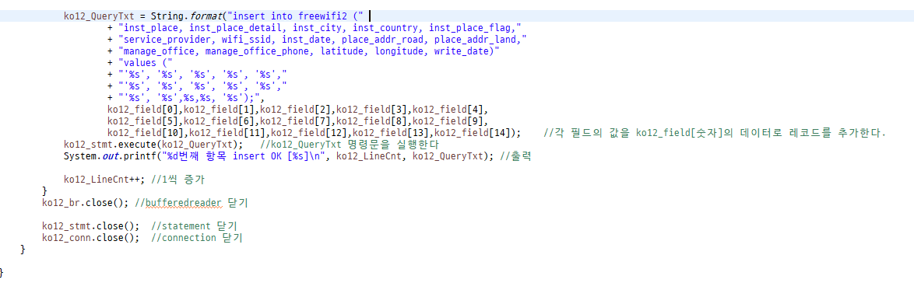
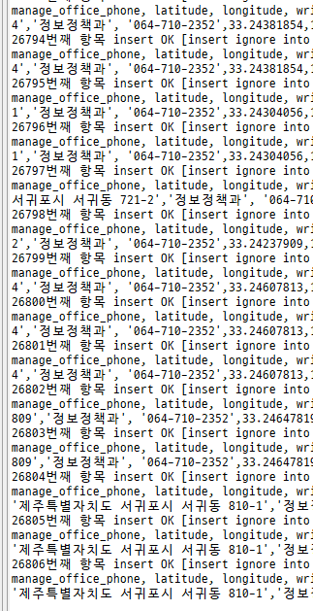
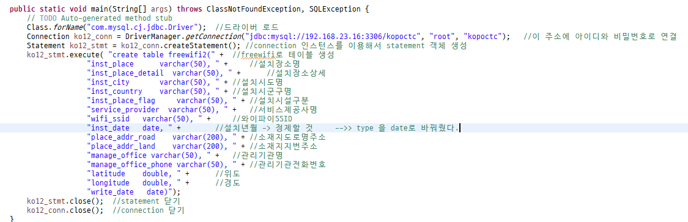

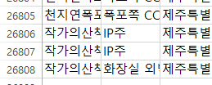
freewifi (실습4)
먼저 table을 만들 때 date형으로 형식을 주고
설치년월이
MAY-17(17년)
17-MAY(21년)의 형식이여서
SUBSTRING과 배열을 통해서
2017-05-01
2021-05-17
으로 나타내었다.
또한 공백일 때는
1970-01-01의 값으로 초기값을 주었다.

Slide 14
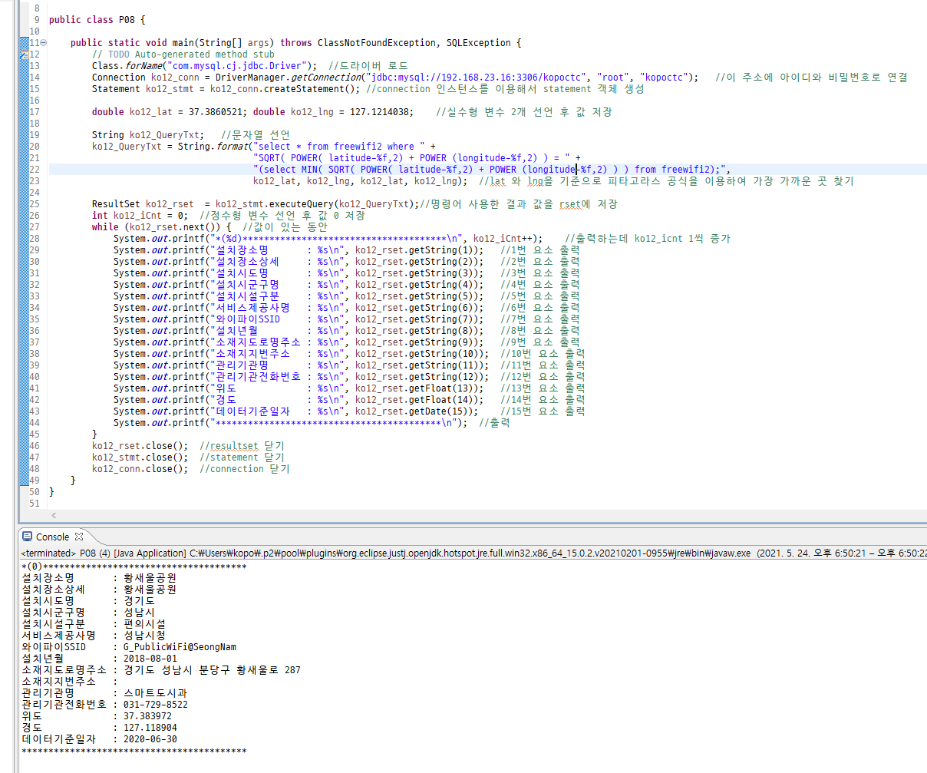

freewifi (3)
=실습 1

Slide 15
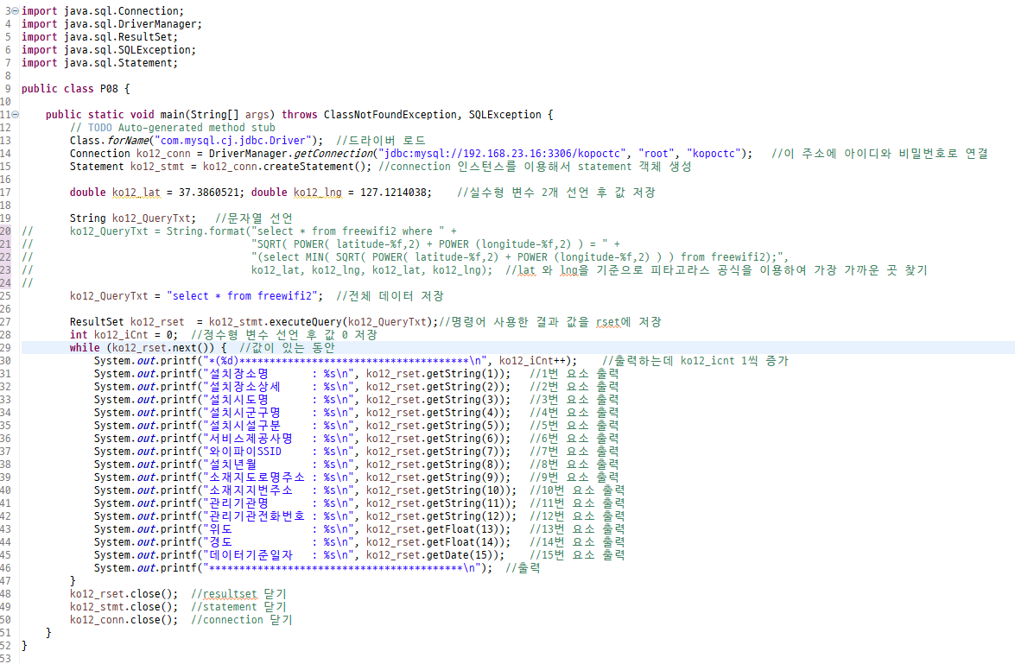
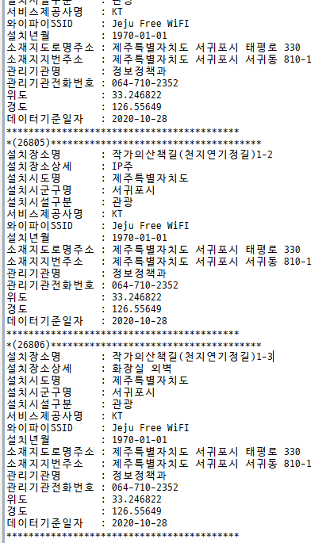
freewifi (3)
=실습 2

Slide 16
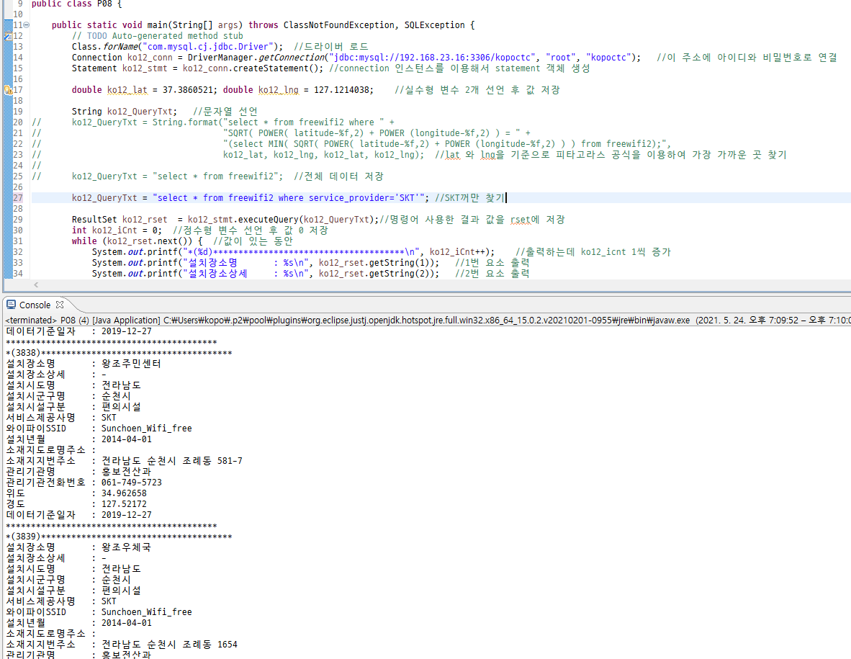

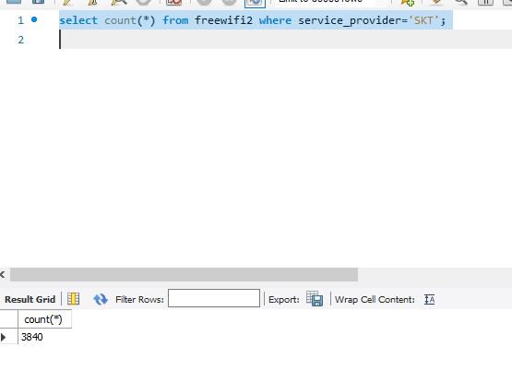
freewifi (3)
=실습 3
icnt가 0부터 시작하므로 3840개 맞다!

Slide 17
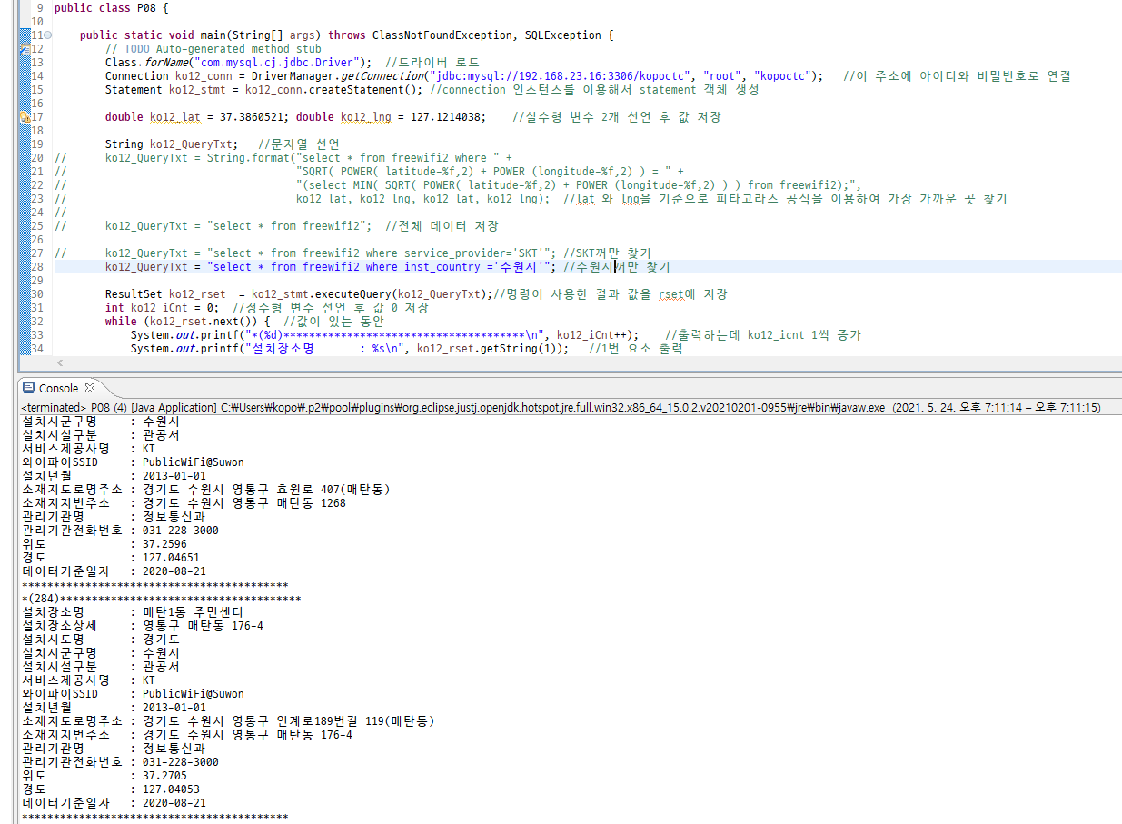

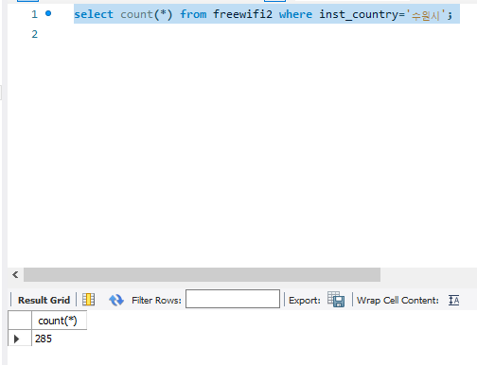
freewifi (3)
=실습 4
icnt가 0부터 시작하므로 285개 맞다!

Slide 18

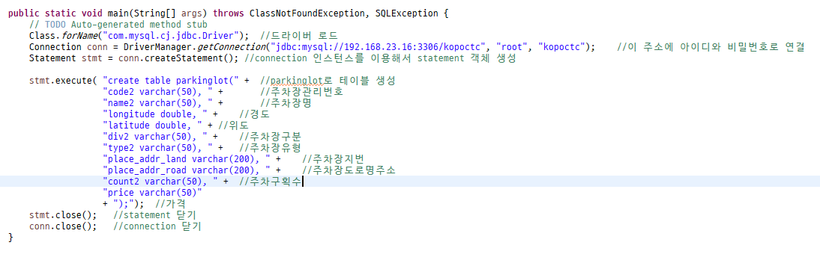
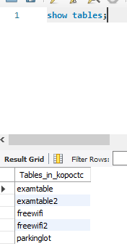
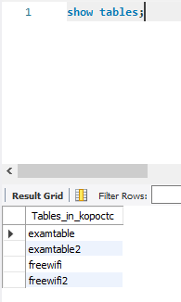
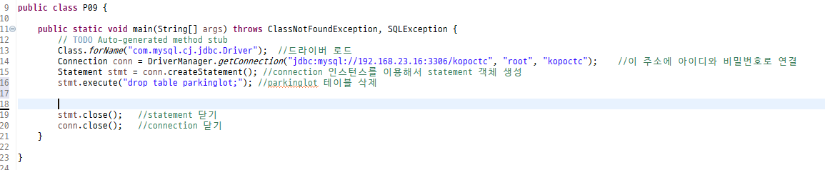

Slide 19

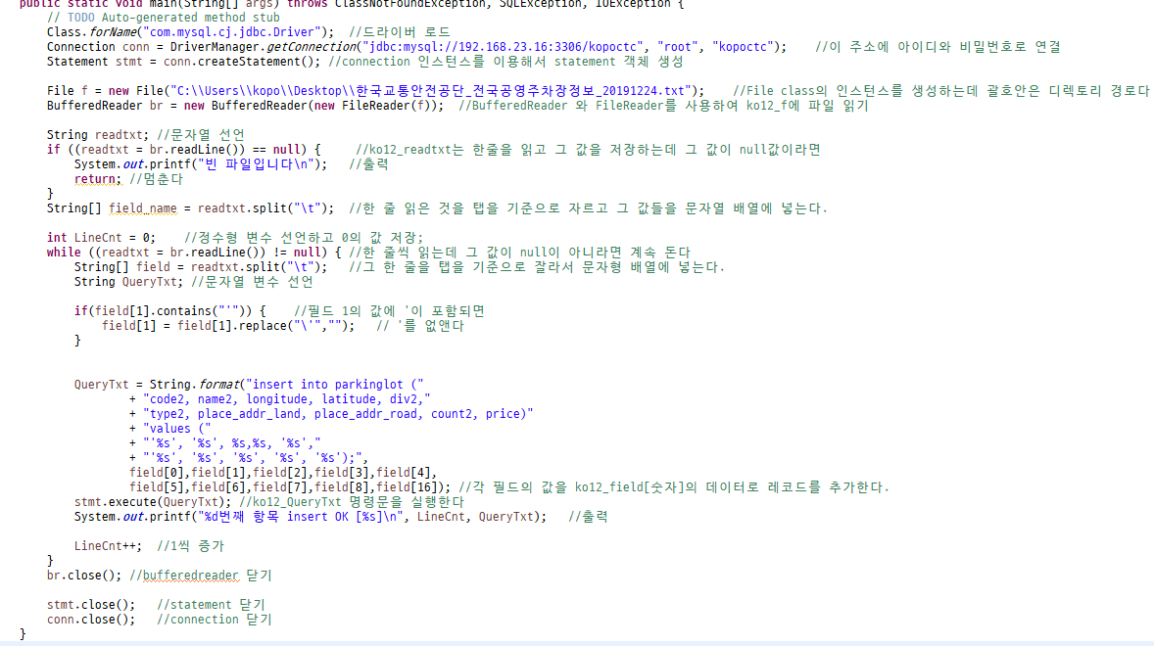


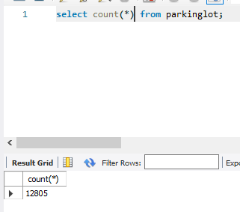


파일은 2번부터 시작해서 12806에서 끝나므로 12805만큼 있다.
select를 이용했을 때도 12805만큼 있다.
console에서는 linecnt를 0부터 시작했으므로 12804에서 끝이 난다.
주차장관리번호를 primary key로 주고 실행

Slide 20
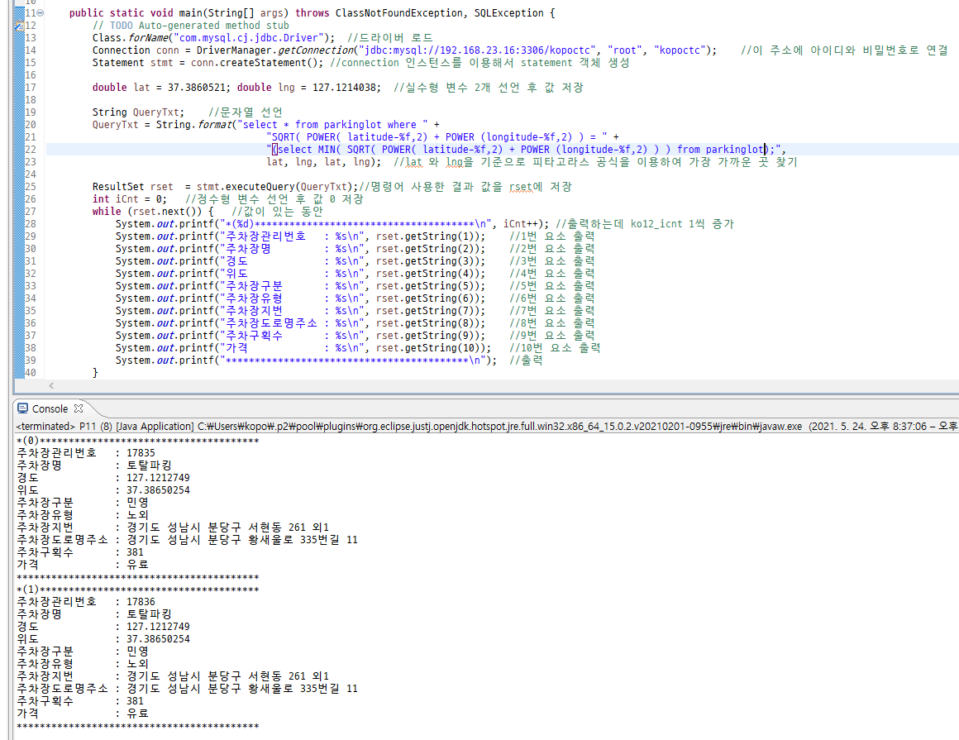
최단거리가 2곳이 나오는데 경도와 위도가 일치하여 2개가 나온다.

Slide 21
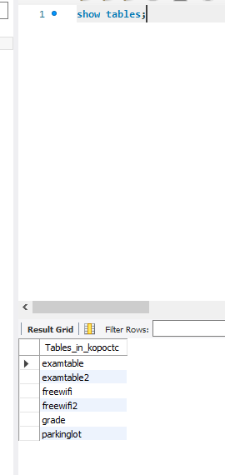
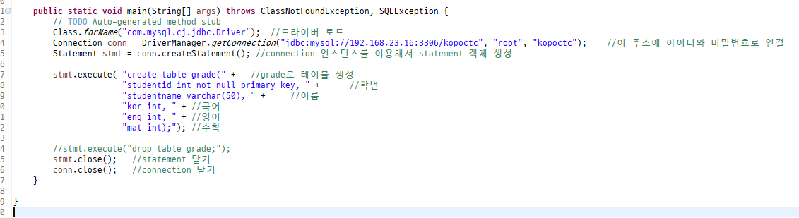
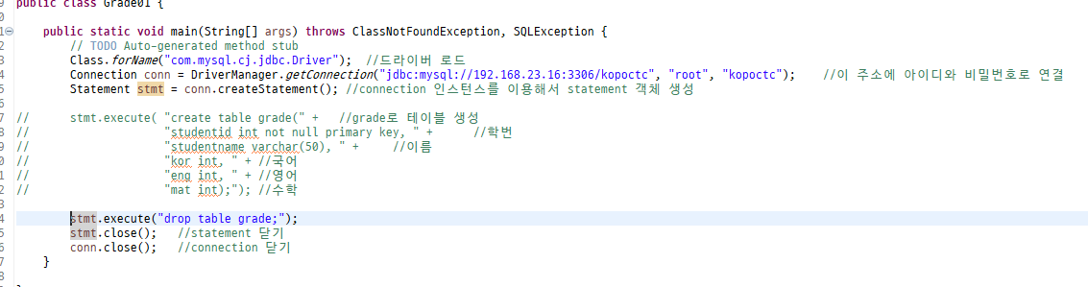
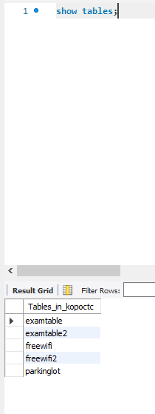

Slide 22
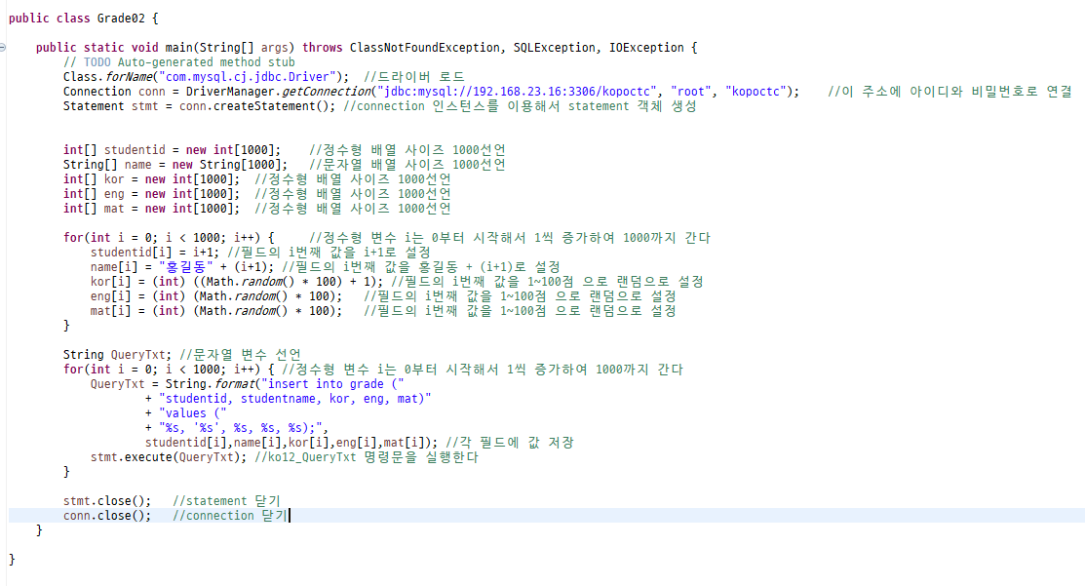
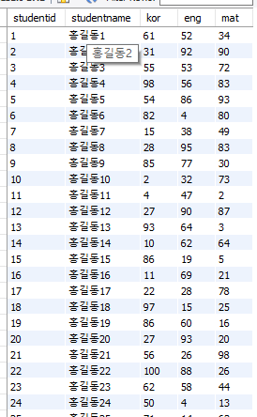
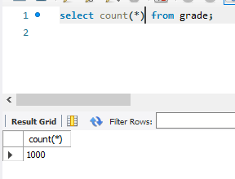

Slide 23
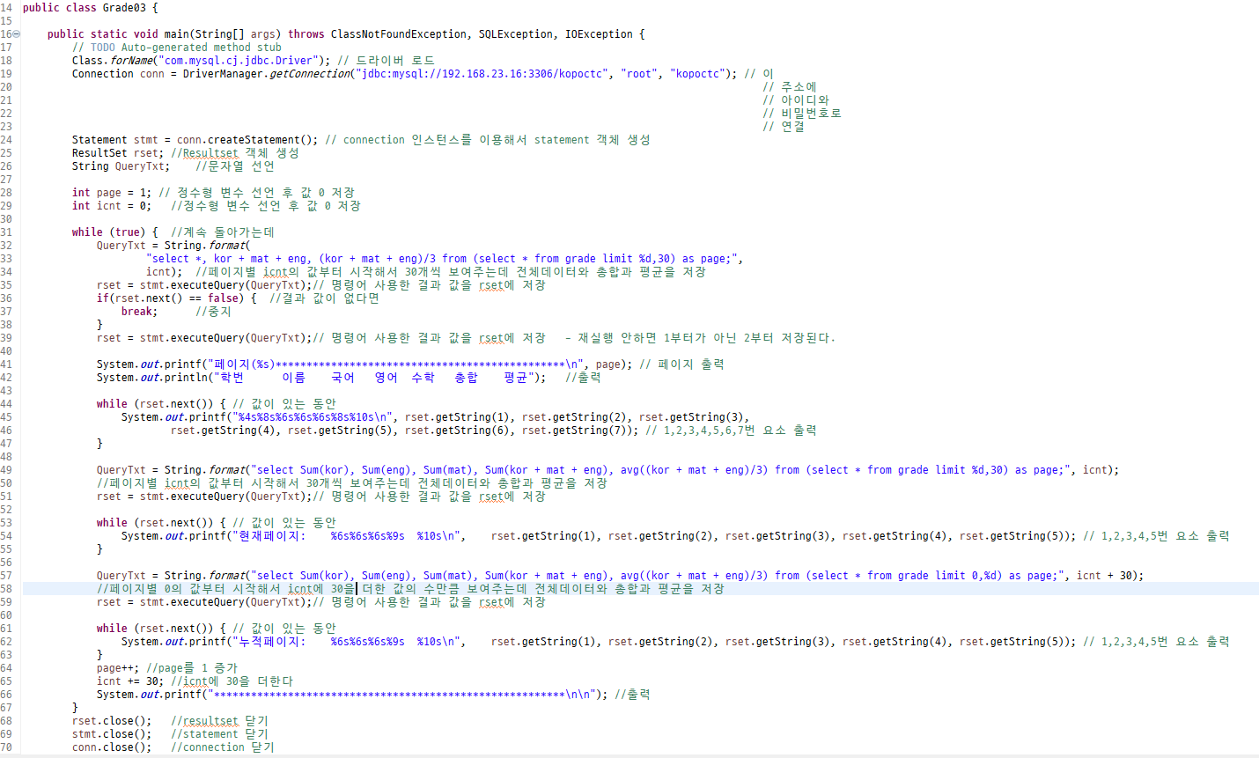
실습3) 페이지당 30명씩 성적집계표 출력 (단 개인별 총점/평균, 페이지별 총점/평균, 누적 총점/평균 은 select 쿼리문에서 처리할 것
일단 큰 while 속에 rset을 데이터와 현재페이지, 누적페이지를 주기 위해 while 문을 3개 더 준다
현재페이지에서는 select * from grade limit %d, 30 as page, icnt 를 주는데 한 페이지가 끝날 때마다 icnt에 30을 더해준다. 그렇게 현재페이지에서의 데이터를 보여준다.
누적페이지에서는 select * from grade limit 0, %d as page, icnt + 30 를 주면서 누적데이터가 나오게 한다.

Slide 24
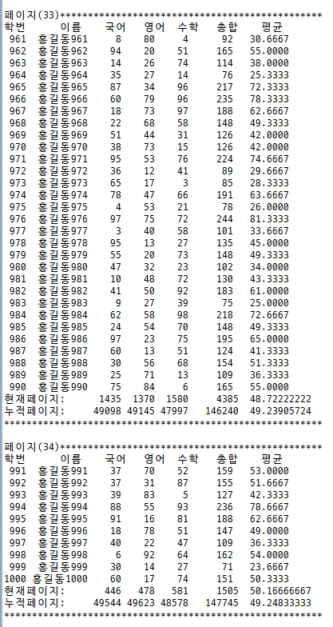
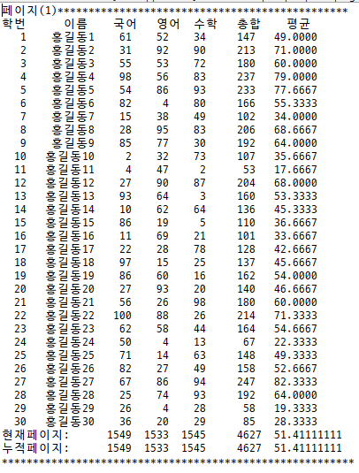
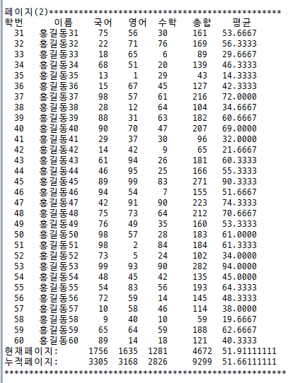


Slide 25





Slide 26






Slide 27


8724023번째 항목과 8725658번째에서 중복값이 있다는 것을 알 수 있다. (duplicate entry)
A012650 – 20031006
A042940 – 20031006

Slide 28




삼성전자 코드 A005930
where 조건을 이용하여 count!
20150106날짜
where 조건을 이용하여 count!

